Slide 1


LỚP
12
GiẢI TÍCH
Chương 1: Ứng dụng đạo hàm để khảo sát và vẽ đồ thị hàm số
Tiết 6: BÀI TẬP CỰC TRỊ CỦA HÀM SỐ
Notes:
Hiệu ứng chưa đồng nhất và hợp lí. Nên để khung xuất hiện trước.

Slide 2
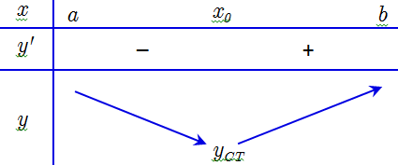
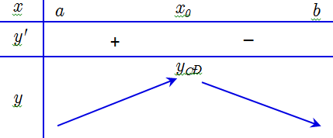
LỚP
12
GiẢI TÍCH
Tiết 6: BÀI TẬP CỰC TRỊ CỦA HÀM SỐ
Nhắc lại lý thuyết- Định lý 1- Quy tắc I tìm cực trị của hàm số
là điểmcực tiểu của hàm số
là điểmcực đại của hàm số
Notes:
Hiệu ứng chưa đồng nhất và hợp lí. Nên để khung xuất hiện trước.

Slide 3
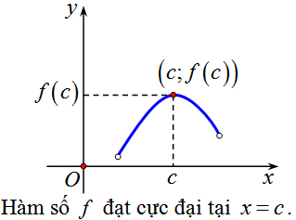
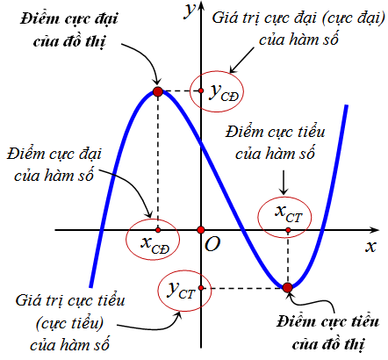
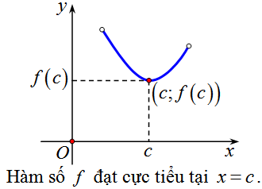
Notes:
Hiệu ứng chưa đồng nhất và hợp lí. Nên để khung xuất hiện trước.

Slide 4
Phương pháp tìm điểm cực trị của hs y = f(x) theo quy tắc 1
- Tìm tập xác định D
- Tìm f’(x). Giải phương trình f’(x)=0 và tìm các điểm mà f’(x) không xác định.
- Lập bảng biến thiên
- Kết luận
Notes:
Giữ lạitừcáchiệuứng 4. Cáchiệuứngdùngđồngnhấttừtrái sang phải.
Viết$\overline{z}$sai ở hiệuứng 5.
Táchhiệuứng 6 thảnh 2 hiệuứng.

Slide 5
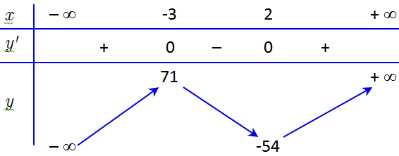
BÀI TẬP TỰ LUẬN
Câu 1.
Bài giải
BBT
Kết luận
a)TXĐ:
+ Hàm số đạt cực đại tại
và giá trị cực đại là
+ Hàm số đạt cực tiểu tại
và giá trị cực tiểu là
Notes:
Giữ lạitừcáchiệuứng 4. Cáchiệuứngdùngđồngnhấttừtrái sang phải.
Viết$\overline{z}$sai ở hiệuứng 5.
Táchhiệuứng 6 thảnh 2 hiệuứng.

Slide 6
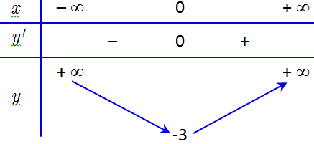
BÀI TẬP TỰ LUẬN
Câu 1.
Bài giải
BBT
Kết luận
b)TXĐ:
+ Hàm số đạt cực tiểu tại
và giá trị cực tiểu là
Notes:
Giữ lạitừcáchiệuứng 4. Cáchiệuứngdùngđồngnhấttừtrái sang phải.
Viết$\overline{z}$sai ở hiệuứng 5.
Táchhiệuứng 6 thảnh 2 hiệuứng.

Slide 7
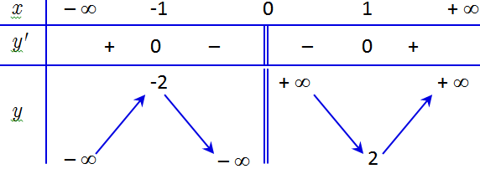
BÀI TẬP TỰ LUẬN
Câu 1.
Bài giải
Kết luận
c)TXĐ:
BBT
+ Hàm số đạt cực đại tại
và giá trị cực đại là
+ Hàm số đạt cực tiểu tại
và giá trị cực tiểu là
Notes:
Giữ lạitừcáchiệuứng 4. Cáchiệuứngdùngđồngnhấttừtrái sang phải.
Viết$\overline{z}$sai ở hiệuứng 5.
Táchhiệuứng 6 thảnh 2 hiệuứng.

Slide 8
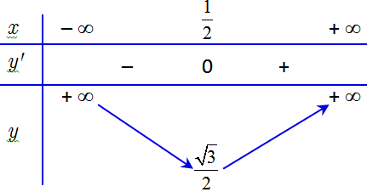
BÀI TẬP TỰ LUẬN
Câu 1.
Bài giải
d)TXĐ:
BBT
Kết luận
+ Hàm số đạt cực tiểu tại
và giá trị cực tiểu là
Notes:
Giữ lạitừcáchiệuứng 4. Cáchiệuứngdùngđồngnhấttừtrái sang phải.
Viết$\overline{z}$sai ở hiệuứng 5.
Táchhiệuứng 6 thảnh 2 hiệuứng.

Slide 9
Định lý 2: Giả sử hàm số
có đạo hàm cấp một trên khoảng
chứa điểm
và
có đạo hàm cấp hai khác 0 tại điểm
Nếu
thì hàm số
đạt cực đại tại điểm
Nếu
thì hàm số
đạt cực tiểu tại điểm
Notes:
Hiệu ứng chưa đồng nhất và hợp lí. Nên để khung xuất hiện trước.

Slide 10
Phương pháp tìm điểm cực trị của hs y = f(x) theo quy tắc 2
- Tìm tập xác định D
- Tìm các nghiệm x_{i} thuộc D (i=1, 2,...) của phương trình f’(x)=0.
- Tìm f”(x) và tính f”(x_{i}).
* Nếu f’’(x_{i}) <0 thì hàm số f(x) đạt cực đại tại điểm x_{i}.
* Nếu f’’(x_{i}) >0 thì hàm số f(x) đạt cực tiểu tại điểm x_{i}.
Notes:
Giữ lạitừcáchiệuứng 4. Cáchiệuứngdùngđồngnhấttừtrái sang phải.
Viết$\overline{z}$sai ở hiệuứng 5.
Táchhiệuứng 6 thảnh 2 hiệuứng.

Slide 11
BÀI TẬP TỰ LUẬN
Câu 2.
Bài giải
a)TXĐ:
là điểm cực đại của hàm số .
là điểm cực tiểu của hàm số .
là điểm cực tiểu của hàm số .
Notes:
Giữ lạitừcáchiệuứng 4. Cáchiệuứngdùngđồngnhấttừtrái sang phải.
Viết$\overline{z}$sai ở hiệuứng 5.
Táchhiệuứng 6 thảnh 2 hiệuứng.

Slide 12
BÀI TẬP TỰ LUẬN
Câu 2.
Bài giải
b)TXĐ:
là các điểm cực đại của hàm số .
là các điểm cực tiểu của hàm số .
Notes:
Giữ lạitừcáchiệuứng 4. Cáchiệuứngdùngđồngnhấttừtrái sang phải.
Viết$\overline{z}$sai ở hiệuứng 5.
Táchhiệuứng 6 thảnh 2 hiệuứng.

Slide 13
BÀI TẬP TỰ LUẬN
Câu 3.
Tìm tất cả các giá trị thực của tham số
để hàm số
đạt cực tiểu tại
Bài giải
TXĐ:
là điểm cực đại của hàm số (loại)
là điểm cực tiểu của hàm số (thỏa)
Hàm số đạt cực tiểu tại
Vậy
Notes:
Giữ lạitừcáchiệuứng 4. Cáchiệuứngdùngđồngnhấttừtrái sang phải.
Viết$\overline{z}$sai ở hiệuứng 5.
Táchhiệuứng 6 thảnh 2 hiệuứng.

Slide 14
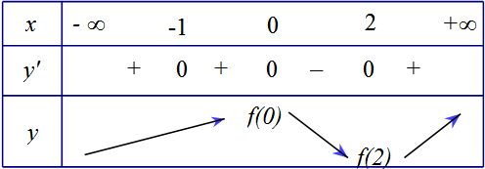
BÀI TẬP TỰ LUẬN
Câu 4.
Cho hàm số
liên tục trên
và có đạo hàm
hàm số
có bao nhiêu điểm cực trị?
Bài giải
TXĐ:
BBT
Vậy hàm số có hai điểm cực trị.
Notes:
Giữ lạitừcáchiệuứng 4. Cáchiệuứngdùngđồngnhấttừtrái sang phải.
Viết$\overline{z}$sai ở hiệuứng 5.
Táchhiệuứng 6 thảnh 2 hiệuứng.

Slide 15
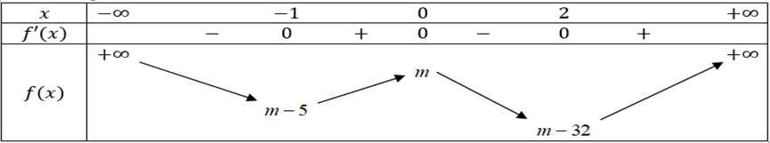
BÀI TẬP TỰ LUẬN
Câu 5.
Tìm tất cả các giá trị thực của tham số m để hàm số
Có 7 điểm cực trị?
Bài giải
Xét hàm số
BBT
Notes:
Giữ lạitừcáchiệuứng 4. Cáchiệuứngdùngđồngnhấttừtrái sang phải.
Viết$\overline{z}$sai ở hiệuứng 5.
Táchhiệuứng 6 thảnh 2 hiệuứng.

Slide 16
BÀI TẬP TỰ LUẬN
Câu 5.
Tìm tất cả các giá trị thực của tham số m để hàm số
Có 7 điểm cực trị?
Bài giải
Để hàm số
có 7 điểm cực trị thì đồ thị hàm số
phải cắt Ox tại 4 điểm phân biệt
Vậy
Notes:
Giữ lạitừcáchiệuứng 4. Cáchiệuứngdùngđồngnhấttừtrái sang phải.
Viết$\overline{z}$sai ở hiệuứng 5.
Táchhiệuứng 6 thảnh 2 hiệuứng.

